Slide 1
Funktionen und Parameter

Slide 2
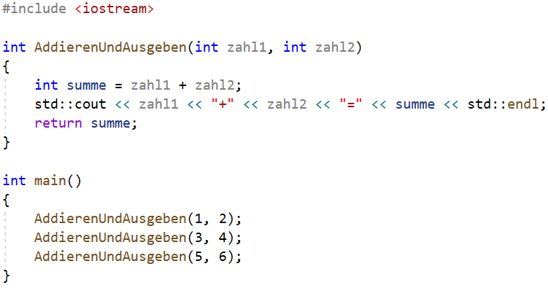
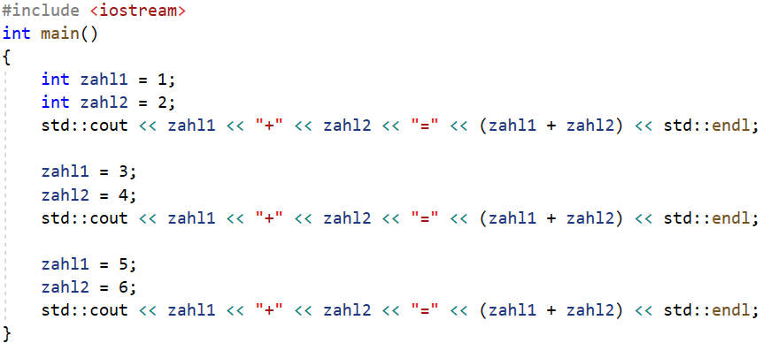
Funktionen
gleicher Programmcode in Pakete zusammenfassen
Prozeduren abbilden und wiederverwendbar machen
Notes:
aufzurufende Funktionen müssen bekannt sein
(von oben nach unten)
eventuell deklarieren und später definieren
int addierenundausgeben(int zahl1, int zahl2);
bla bla bla
addierenundausgeben(1,2);
int addierenundausgeben(int zahl1, int zahl2)
{
bla bla bla
}

Slide 3
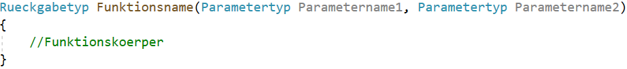
Funktionen
der Rückgabewert muss durch ein „return“ zurückgegeben werden
eine Funktion ohne Rückgabe hat den Rückgabetyp „void“ und benötigt dann kein „return“
es kann eine beliebige Anzahl von Parametern angegeben werden
jede Funktion muss einmalig sein (Name + Parameter

Slide 4
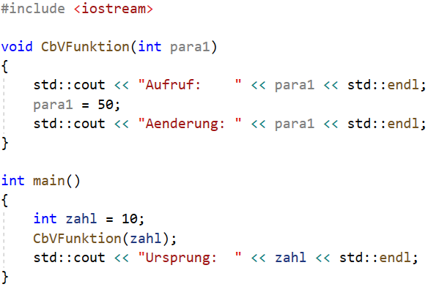

Parameter | Call-by-Value
ohne weitere Angabe werden die Parameter als Wert übergeben und behandelt
wenn der Wert in der Funtktion verändert wird, bleibt diese Änderung innerhalb der Funktion
die übergebene Variable wird nicht verändert

Slide 5
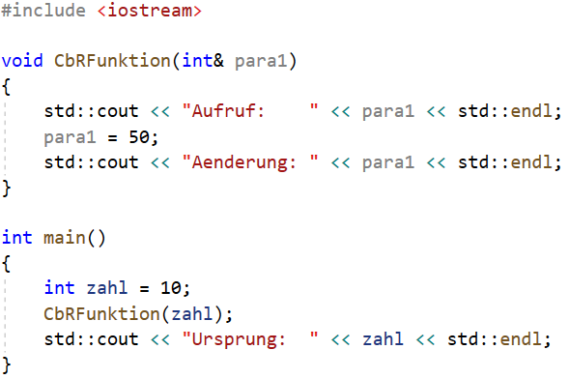


Parameter | Call-by-Reference
mit einem „&“-Zeichen hinter dem Parametertyp wird dieser Parameter als Referenz angenommen
Änderungen an der Referenz werden auch in die übergebene Variable geschrieben
übergebene Parameter können keine Literale sein

Slide 6
Parameter | Unterschiede
bei einem Call-by-Value wird eine Kopie des Wertes erzeugt und an die Funktion übergeben
es können nicht aus Versehen Änderungen an der „original Variable“ vorgenommen werden
das Kopieren des Wertes kostet Zeit und Speicher
bei einem Call-by-Reference wird nur die Speicheradresse (Pointer) des Parameters übergeben
es können Änderungen vorgenommen werden, jedoch keine Literale übergeben werden
da nur die Adresse übergeben wird, ist dies schneller und platzsparender

Slide 7
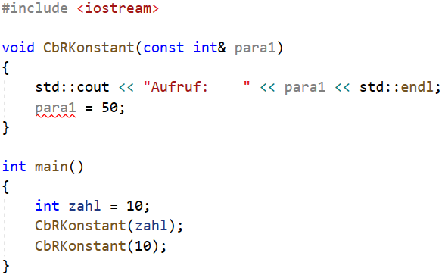
Parameter | CbR – konstante Referenzen
um beide Varianten zu vereinen, kann man eine konstante Referenz übergeben
durch die Angabe von „const“ wird angegeben, dass der Wert nicht verändert werden kann
durch das „&“-Zeichen wird nur die Adresse übergeben (schneller)
Literale können übergeben werden

Slide 8
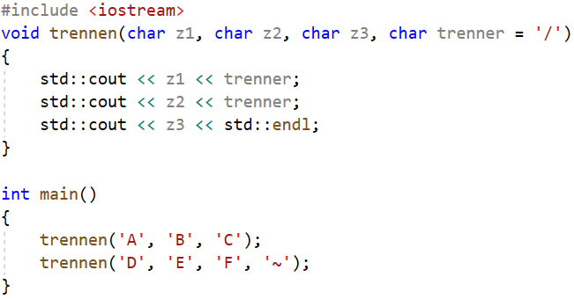

Parameter | Default-Parameter
ein Parameter kann bei der Funktionsdefinition schon einen Standardwert (default-value) erhalten
beim Aufruf der Funktion können die Parameter angegeben werden, müssen aber nicht
müssen bei der Definition immer rechts neben den nicht-default Parametern stehen

Slide 9
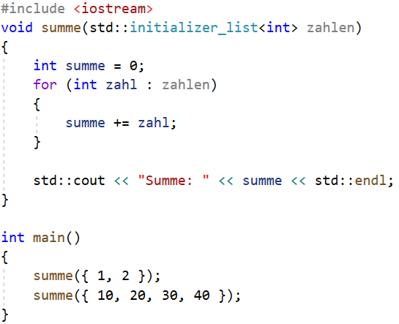

Parameter | initializer_list<type>
mit einer „initializer_list“ können beliebig viele Parameter übergeben werden
Parameter müssen beim Aufruf in geschweiften Klammern stehe
alle Parameter müssen den gleichen Datentyp haben

Slide 10
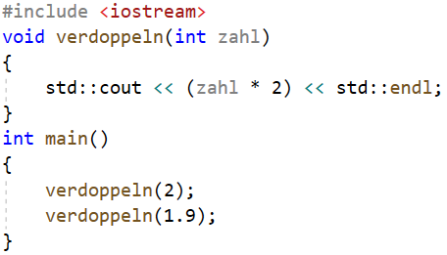

Parameter | Umwandlung
wenn ein Parameter sich in einen anderen Datentyp umwandeln lässt, kann auch der andere Datentyp übergeben werden
vor dem Aufruf wird eine Konvertierung durchgeführt und der konvertierte Wert an die Funktion übergeben
Notes:
float => int == immer ohne Nachkommastellen, KEINE RUNDUNG!!

Slide 11
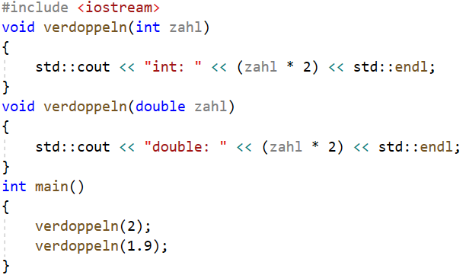

Funktionen überladen
Funktionsnamen können mehrfach benutzt werden, solange sie anhand der Parameter eindeutig sind
der Compiler ruft dann die jeweils passendste Funktion zum jeweiligen Aufruf auf
wenn keine eindeutiger Aufruf möglich ist, wird eine Fehlermeldung angegeben

Slide 12

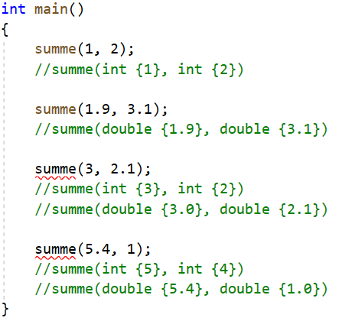
Funktionen überladen
1. Aufruf ist eindeutig „summe(int, int)“
2. Aufruf ist eindeutig „summe(double, double)“
3. und 4. Aufruf ist nicht eindeutig „summe(int, int)“ oder „summe(double, double)“

Slide 13
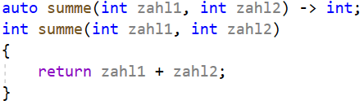

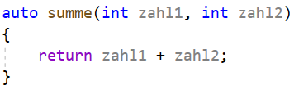
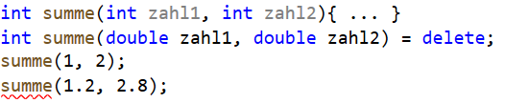
Besonderheiten bei Funktionen
ab C++11 kann der Rückgabewert bei der Deklaration einer Funktion nachgestellt werden
ab C++14 kann der Rückgabewert automatisch vom Compiler ermittelt werden
mit dem Schlüsselwort „noexcept“ wird versichert, dass keine Exception passieren kann
mit dem Schlüsselwort „delete“ kann explizit eine Parameter-umwandlung verhindert werden
Notes:
noexcept => normalerweise macht der compiler um alle Funktionen eine Fehlerbehandlung für den Notfall

Slide 14
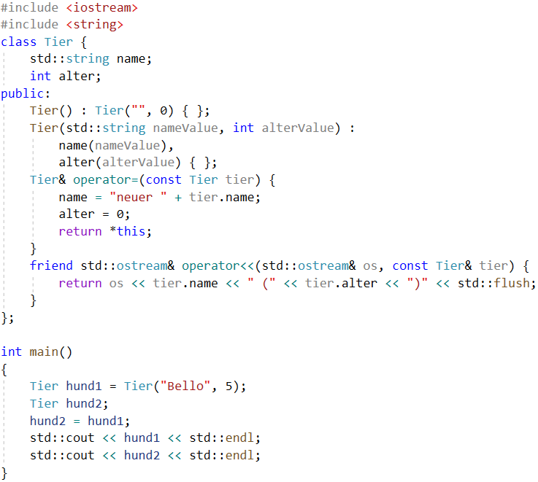

Operator-Funktionen
die Funktionalität hinter einem Operator kann auch bestimmt (bzw. überschrieben) werden
funktioniert nicht bei allen Operatoren und es können keine eigenen Operatoren erstellt werden
mit dem Schlüsselwort „friend“ kann innerhalb der Funktion (keine Methode!) auf die privaten Member zugegriffen werden

